Slide 1
Proyecto GEF ID 11047 : “Acelerar el cumplimiento del Convenio de Minamata a través de una mejor comprensión y control del comercio de mercurio en América Latina”
31 de octubre de 2024

Slide 2
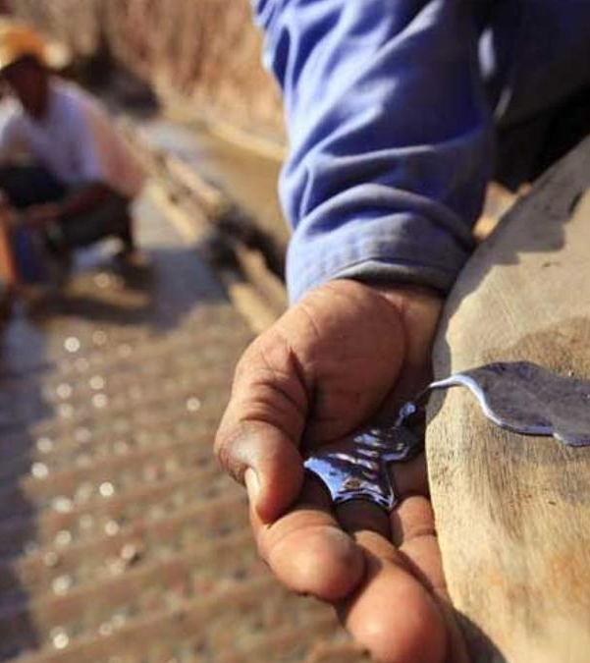
Resumen del Proyecto
Título: “Acelerar el cumplimiento del Convenio de Minamata a través de una major comprensión y control del comercio de mercurio en América Latina”
Duración: 3 años (Nov. 2024- Nov. 2027)
Financiamiento: 3.000.000 USD
Agencia ejecutora: BCCC-SCRC Uruguay

Slide 3
Países Participantes

Slide 4
Implementación del Proyecto
El proyecto tiene como objetivo acelerar el cumplimiento del Convenio de Minamata a través de una mejor comprensión de las tendencias del comercio de mercurio en América Latina (Bolivia, Colombia, Ecuador, Honduras, México y Perú) y la promoción de la cooperación regional hacia un mejor control de los principales flujos de mercurio.

Slide 5
Acuerdos con el BCCC-SCRC
Objetivo del acuerdo y su vigencia
Recursos Financieros
Obligaciones de cada parte
Anexos: 1-Componentes, resultados esperados y actividades del Proyecto.
2-Presupuesto.
3-Contacto para dirigir la correspondencia.
4-Plan de trabajo.

Slide 6
Presupuesto propuesto en dólares de los Estados Unidos
Presupuesto (en US$) |  |  |  | Total a ejecutar (USD)
10 | COMPONENTE DE PERSONAL DEL PROYECTO
 |  | 1200 | Coordinador del proyecto | 100.000
 |  | 1201 | Asistente Técnico del proyecto | 60.000
 |  | 1202 | Consultoría Legal | 30.000
 |  | 1203 | Consultoría Género | 10.000
 |  | 1204 | Consultor comercio ilegal de mercurio | 30.000
 |  | Subtotal Componente |  | 230.000
30 | COMPONENTE DE CAPACITACIÓN
 | 3200 | Grupos de Capacitación
 |  | 3202 | Reuniones/Talleres de Capacitación | 33.000
 |  | Subtotal Componente |  | 33.000
 | 3300 | Reuniones, Conferencias
 |  | 3301 | Taller inicial | 25.000
 |  | 3302 | Taller de validación | 25.000
 |  | 3301 | Taller final | 25.000
 |  | Subtotal Componente |  | 75.000
40 | EQUIPAMIENTO & COMPONENTE LOCAL
 | 4100 | Equipo fungible
 |  | 4101 | Suministros de oficina | 5.000
 |  | Subtotal Componente |  | 5.000
50 | COMPONENTE MISCELANEO
 | 5200 | Costos de Reporte
 |  | 5201 | Gestión del conocimiento, materiales de comunicación (incluyendo diseño, trabajo web, traducciones) | 10.500
 |  | Subtotal Componente |  | 10.500
 | TOTAL: |  |  | 353.500

Slide 7
Muchas gracias!! Equipo BCCC-SCRC Centro Coordinador del Convenio de Basilea Centro Regional del Convenio de Estocolmo para América Latina y Caribe Uruguay http://www.ccbasilea-crestocolmo.org.uy/es

